Slide 1

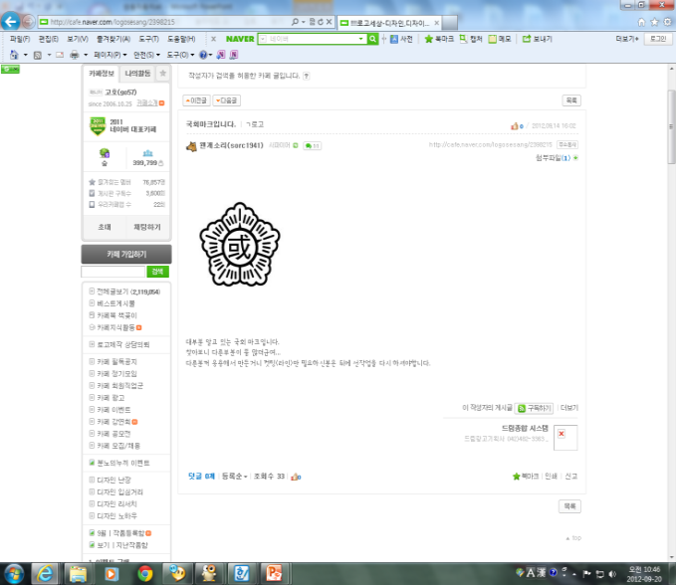
2013년 국정감사
(환경부 종합감사)
김상민 의원실

Slide 2
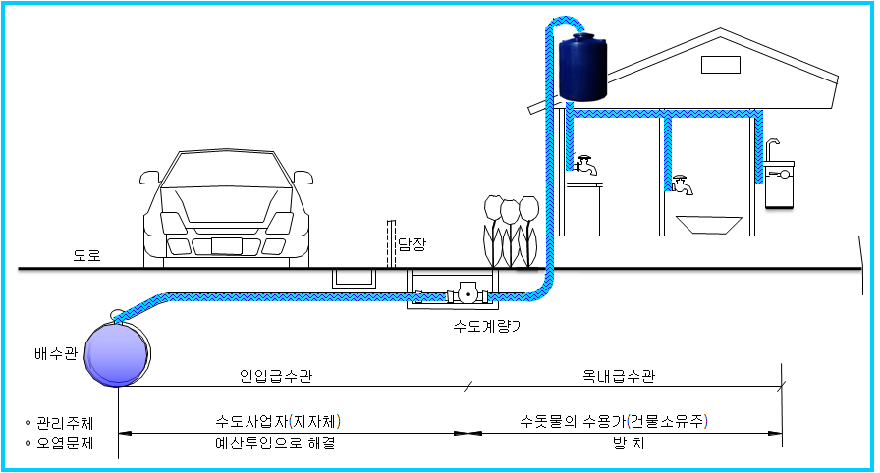
김상민 의원실
옥내급수관의 구조
○ 옥내급수관이란?
- 수돗물 공급을 위하여 배수관에서 분기된 급수관 중, 건물 내(屋內)
설치 된 수도꼭지 직전까지의 급수관(저수조는 제외)

Slide 3
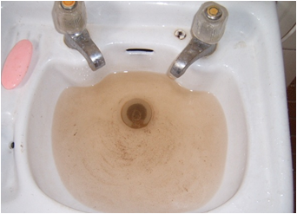
김상민 의원실
노후 옥내급수관(28년 경과, 아연도강관) 내부 및 출수상태
(출처 : 환경부)

Slide 4
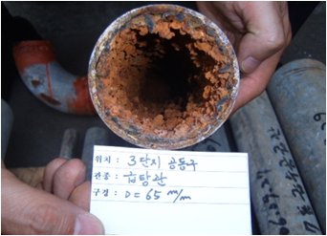
김상민 의원실
노후 옥내급수관(28년 경과, 아연도강관) 내부 및 출수상태
(출처 : 환경부)

Slide 5
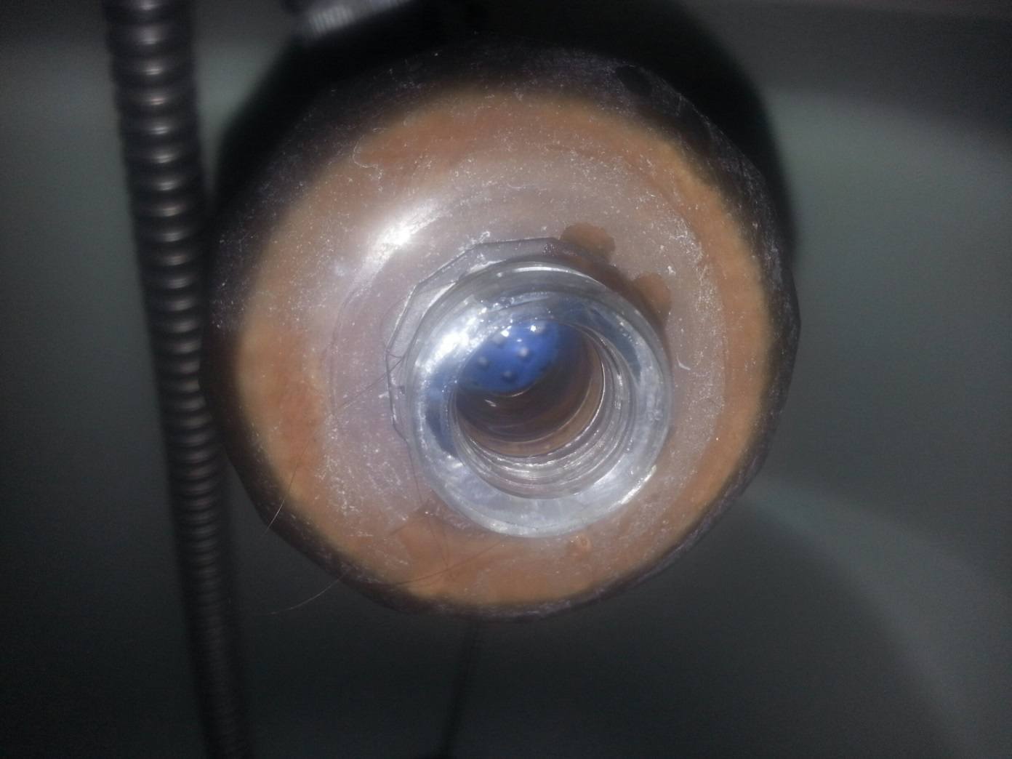
김상민 의원실
아파트 가정집 욕실 배관 녹상태

Slide 6
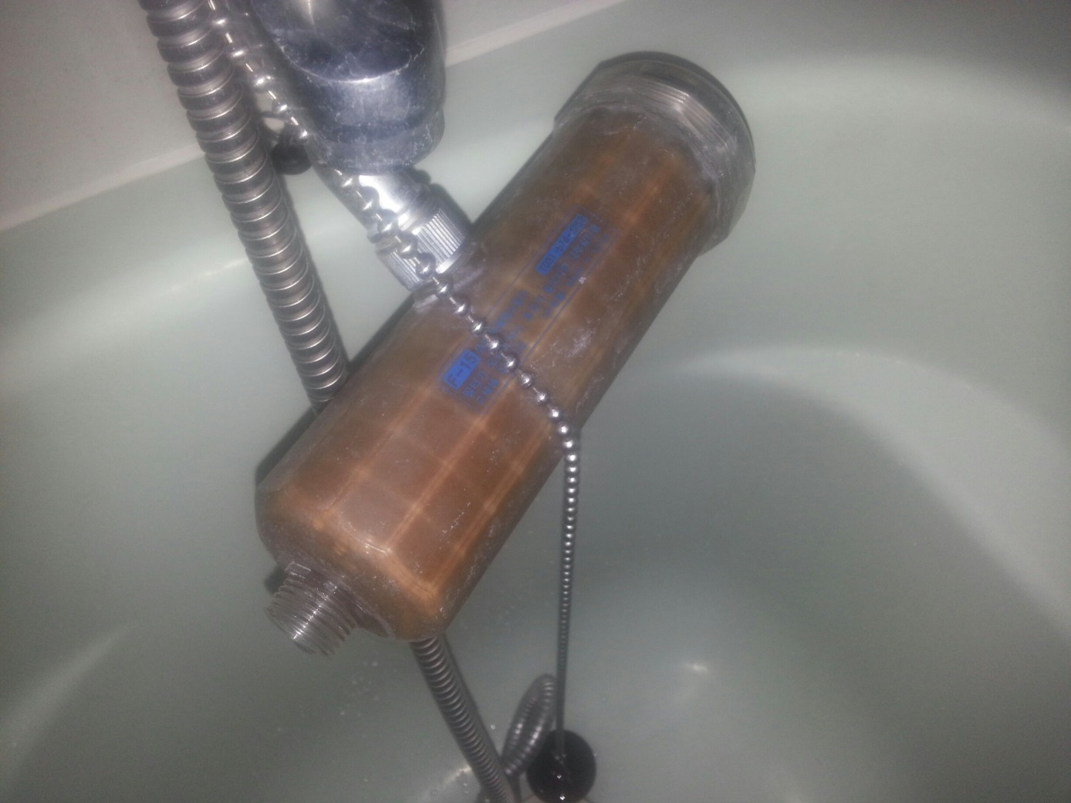
김상민 의원실
아파트 가정집 욕실 배관 녹상태

Slide 7
김상민 의원실
수도법 33조, 동법 시행령 51조의 옥내급수관 관리 규정
건축물 | 일반시설(다중이용) | 공공시설(국가, 지자체)
6만 제곱미터 이상 | 의무관리 | 의무관리
5천 제곱미터 이상 6만 제곱미터 이하 | 자율관리 (관리, 감독 필요) | 의무관리
5천 제곱미터 이하 | 자율관리 | 자율관리
※ 수많은 대중들이 사용하는 5천 제곱미터 이상의 건축물(아파트, 병원,
사립학교 등)의 경우는 정부의 관리 감독이 필요함.

Slide 8
김상민 의원실
6천 제곱미터 이상의
옥내급수관 관리대상 건축물 종류와 수
합계 | 대규모점포 | 운수시설 | 업무시설 | 기타
368 | 59 | 13 | 180 | 116
(출처 : 국토부)

Slide 9
김상민 의원실
5천 제곱에서 6만까지 관리대상 공공시설의 종류와 수
합계 | 교육 및 수련시설 | 운동시설 | 업무시설 | 기타
8,054 | 5,124 | 113 | 1,148 | 1,669
(출처 : 국토부)

Slide 10
김상민 의원실
대한민국 내 건물의 옥내급수관 의무관리대상 현황
건축물 (건물크기) | 조건내 총 건물수
 | 의무관리대상 건물수
6만 제곱미터 이상 (초대형, 국회의사당급) | 총 1,402동(0.02%)
 | 의무 관리대상 : 368동
6만 제곱미터 이하 5천 제곱미터 이상 (대형, 18개 학급의 학교,) | 총 120,337동(1.76%)
 | 의무 관리대상 : 8,254동
5천 제곱미터 이하 (일반) | 총 6,713,377동(98.22%)
 | 의무 관리대상 : 없음
전체 | 대한민국내 총 건물 6,835,116동
 | 총 관리대상 84,22개
(출처 : 국토부)

